Slide 1


Giới thiệu về MicroService & Spring Framework

Slide 2


Outline
Giới thiệu về Spring:
Các khái niệm cơ bản (định nghĩa, cú pháp,…)
Nguyên tắc hoạt động
Hướng dẫn cài đặt Spring
Giới thiệu về Spring-Boot:
Các khái niệm cơ bản (định nghĩa, cú pháp,…)
Tạo một Webservice sử dụng Spring-Boot
Giải thích về Spring boot
Giới thiệu về MicroService sử dụng Spring-Boot:
Các khái niệm cơ bản (định nghĩa, cú pháp,…)
Giải thích về những công cụ tạo nên 1 microservice

Slide 3
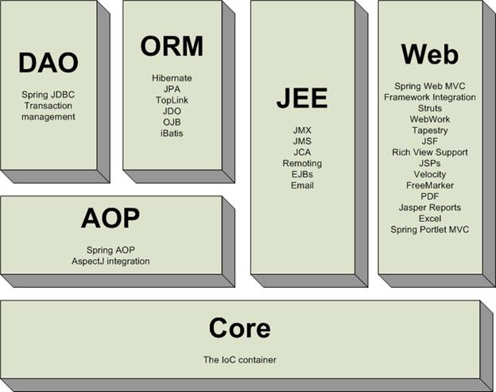
I.Giới thiệu về Spring
⇨ IoC Container: Đây là phần quan trọng nhất và cũng là phần cơ bản, nền tảng của Spring. Nó giữ vai trò về cấu hình và quản lý vòng đời (Lifecycle) của các đối tượng java.
⇨ DAO,JEE,ORM, AOP, WEB: Các module này là tool hoặc là framework có sẵn được tích hợp vào Spring.
⇨ Để hiểu vấn đề này chúng ta xem một vài class sau đây
Hình minh họa cấu trúc Spring FrameWork

Slide 4
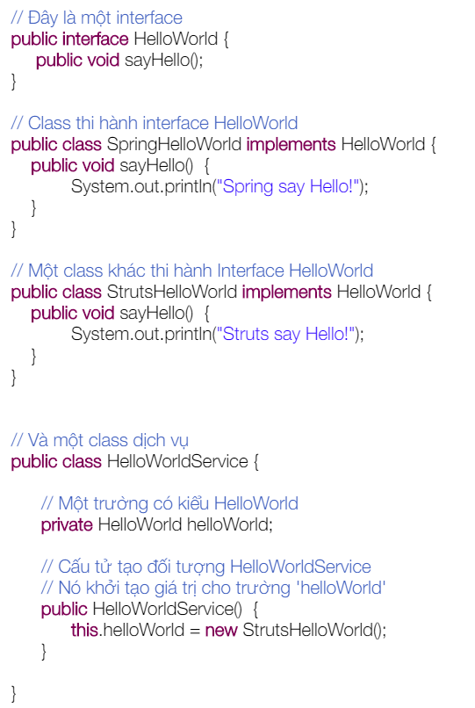
II.Inversion of Control (IoC) & Dependency Injection
⇨ Lớp HelloWorldService quản lý việc tạo ra đối tượng HelloWorld
⇨ Trong trường hợp bên khi một đối tượng HelloWorldService được tạo ra từ phương thức khởi tạo (constructor) của nó, đối tượng HelloWorld cũng được tạo ra, và nó được tạo từ StrutsHelloWorld.
⯑ Câu hỏi đặt ra là bạn muốn tạo ra đối tượng HelloWorldService đồng thời đối tượng HelloWorld được tạo, nhưng nó phải là SpringHelloWorld.
⇨ Như vậy ở đây là HelloWorldService đang điều khiển "object creation" của HelloWorld. Tại sao chúng ta không chuyển việc tạo HelloWorld cho một bên thứ 3 xử lý thay vì làm ở HelloWorldService
🡺 IoC Container sẽ đóng vai trò người quản lý việc tạo ra cả HelloWorldService lẫn HelloWorld.

Slide 5
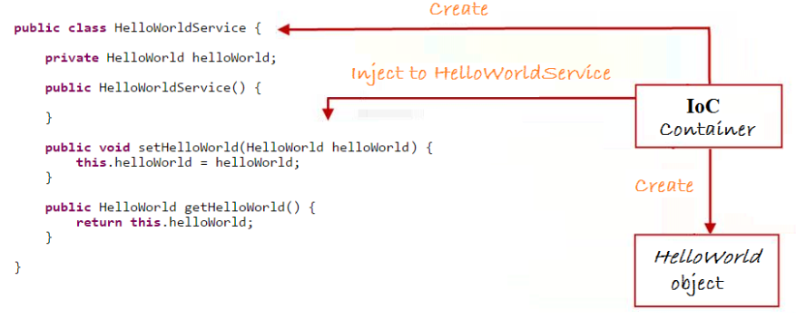
II.Inversion of Control (IoC) & Dependency Injection
⇨ IoC Container tạo ra đối tượng HelloWorldService và đối tượng HelloWorld sau đó pass HelloWorld vào HelloWorldService thông qua setter
⇨ Việc IoC Container đang làm chính là "tiêm sự phụ thuộc" ( Dependency Injection) vào HelloWorldService.Sự phụ thuộc ở đây nghĩa là sự phụ thuộc giữa các object : HelloWorldService và HelloWorld.
Hình ảnh giải thích về cấu trúc của IoC

Slide 6
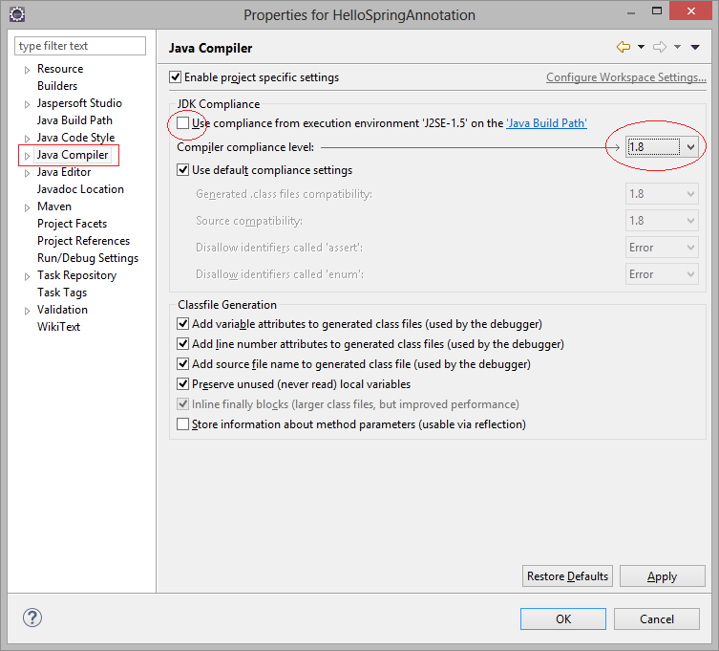
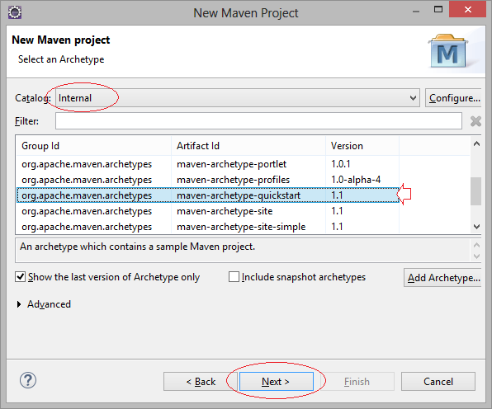
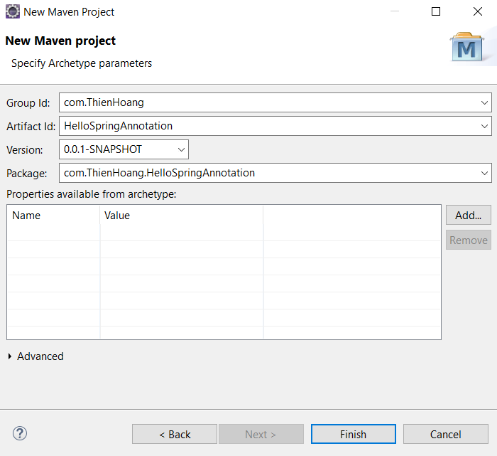
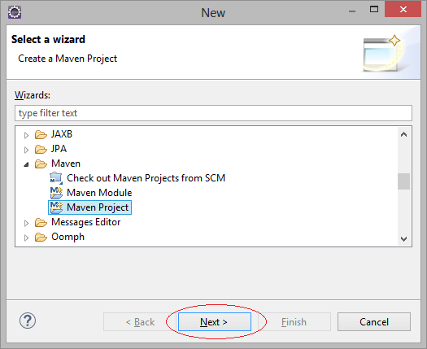
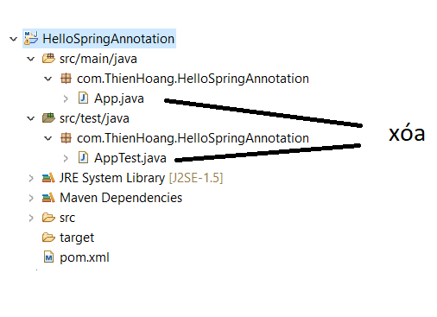
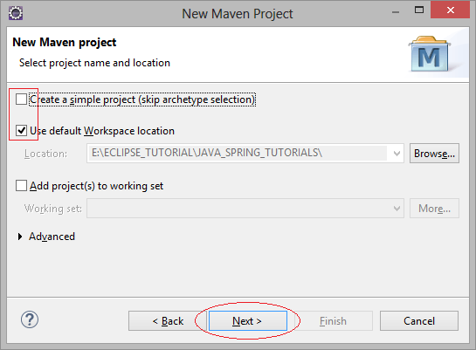
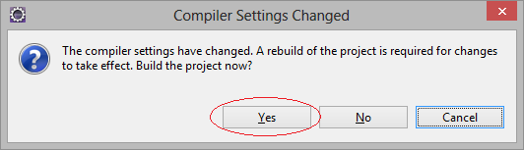
III.Sử dụng Maven để cài Spring Framework
Bước 1
Bước 2
Bước 3
Bước 4
Bước 6
Bước 5
Project của bạn đã được tạo ra và hình trên là cấu trúc vào 1 project Maven.
Nhập vào:
Group Id: com.ThienHoang
Artifact Id: HelloSpringAnnotation
package: com.ThienHoang.HelloSpringAnnotation
Đảm bảo rằng Project của bạn được build trên Java 7 hoặc mới hơn. Nhấn phải chuột vào project chọn Properties.
File/New/Other...

Slide 7
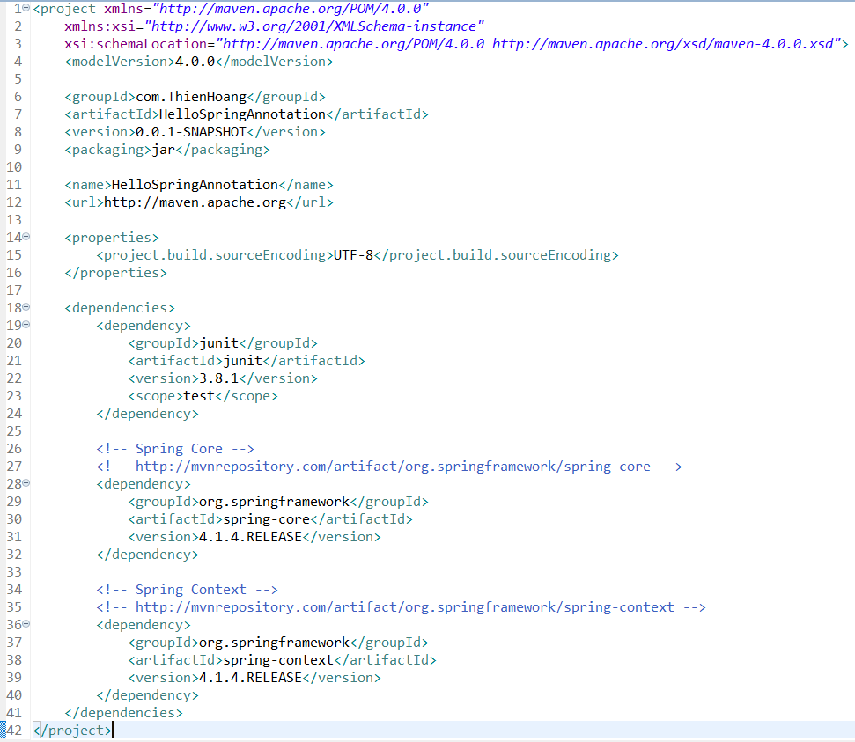
IV.Khai báo thư viện cơ bản của Spring
⇨ Đây là ví dụ HelloWorld Spring, vì vậy chúng ta chỉ sử dụng thư viện Spring cơ bản (Core). Mở file pom.xml khai báo các thư viện sẽ sử dụng (code dependency ở dưới cmt)
Notes:
<!-- Spring Core -->
<!-- http://mvnrepository.com/artifact/org.springframework/spring-core -->
<dependency>
<groupId>org.springframework</groupId>
<artifactId>spring-core</artifactId>
<version>4.1.4.RELEASE</version>
</dependency>
<!-- Spring Context -->
<!-- http://mvnrepository.com/artifact/org.springframework/spring-context -->
<dependency>
<groupId>org.springframework</groupId>
<artifactId>spring-context</artifactId>
<version>4.1.4.RELEASE</version>
</dependency>
Junit: Thư viện dùng để test hàm

Slide 8
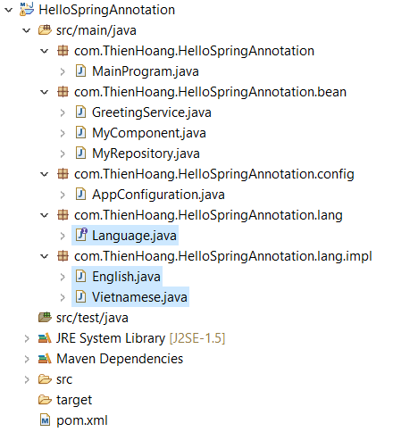
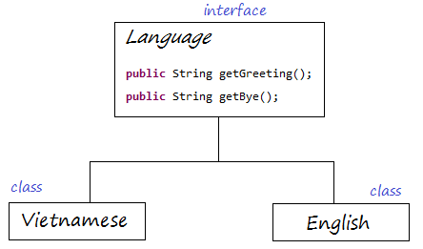
V. Demo 1 project sử dụng Spring Framework
Cấu trúc của project

Slide 9
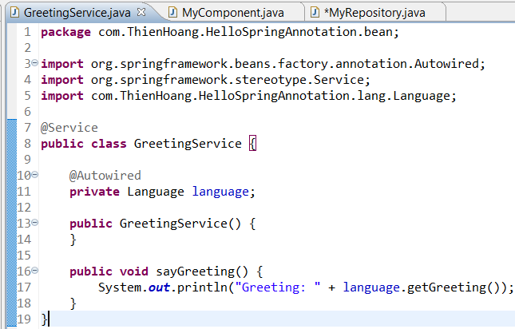
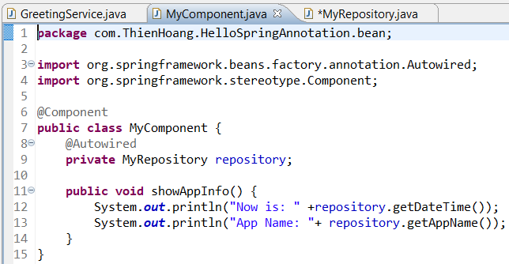
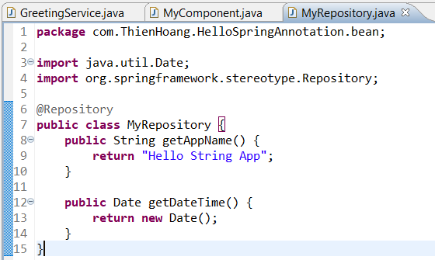
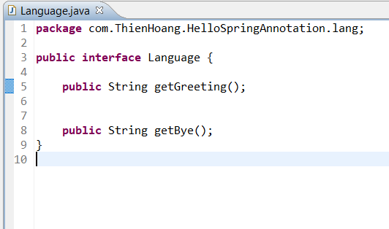
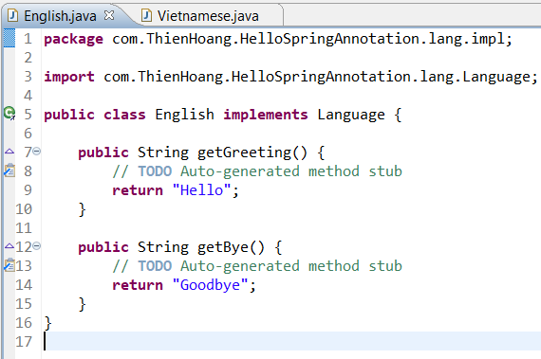
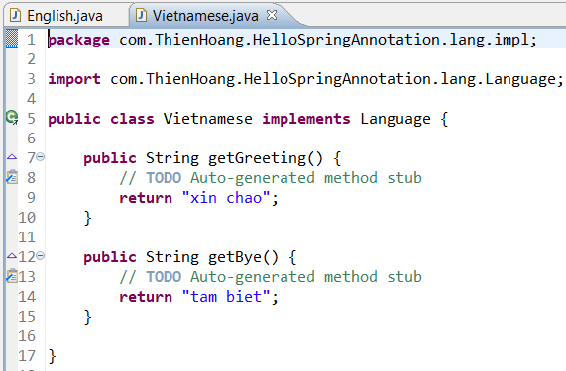
V. Demo 1 project sử dụng Spring Framework
Tạo 1 class tên MyRepository
@Repository là một annotation, nó được sử dụng để chú thích trên một class để nói với Spring rằng class đó là một Spring BEAN.
⇨ Không có sự khác biệt về cách sử dụng của @Service, @Component và @Repository, bạn sử dụng để chú thích trên các class của bạn nên phù hợp với ý nghĩa và ngữ cảnh trong ứng dụng.
Tạo 1 class tên GreetingService
@Service là một annotation, nó được sử dụng để chú thích trên một class để nói với Spring rằng class đó là một Spring BEAN.
@Autowired được chú thích trên một trường (field) để nói với Spring rằng hãy tiêm (inject) giá trị vào cho trường đó. Chú ý: Từ tiêm ở đây có ý giống với gán giá trị cho trường đó.
Tạo 1 class tên MyComponent
@Component là một annotation, nó được sử dụng để chú thích trên một class để nói với Spring rằng class đó là một Spring BEAN.
@Autowired được chú thích trên một trường (field) để nói với Spring rằng hãy tiêm (inject) giá trị vào cho trường đó. Chú ý: Từ tiêm ở đây có ý giống với gán giá trị cho trường đó.
Tạo 2 class thực thi hàm interface
Tạo 1 interface với các hàm như trên

Slide 10
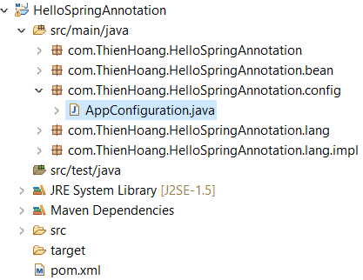
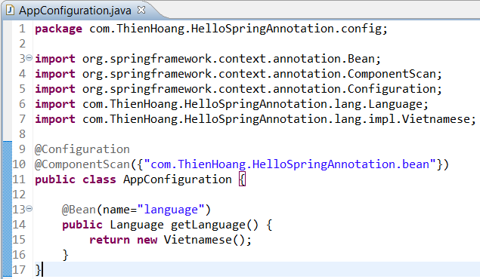
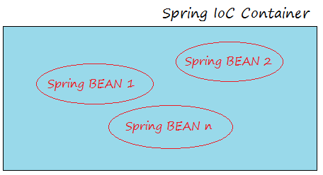
V. Demo 1 project sử dụng Spring Framework
Spring @Configuration & IoC
@Configuration là một annotation, nó được chú thích trên một class, class này sẽ định nghĩa các Spring BEAN.
@ComponentScan - Nói cho Spring các package để tìm kiếm các Spring BEAN khác, Spring sẽ quét (scan) các package đó để tìm kiếm.
Các Spring BEAN được tạo ra sẽ được quản lý trong Spring IoC Container (Bộ chứa Spring IoC).

Slide 11
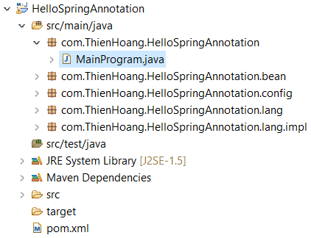
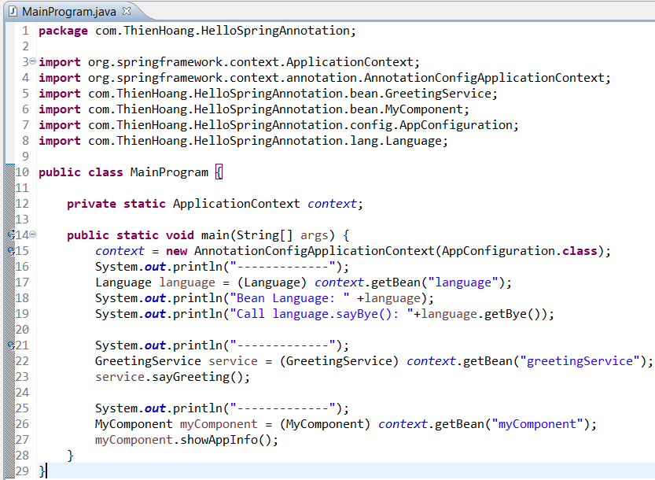

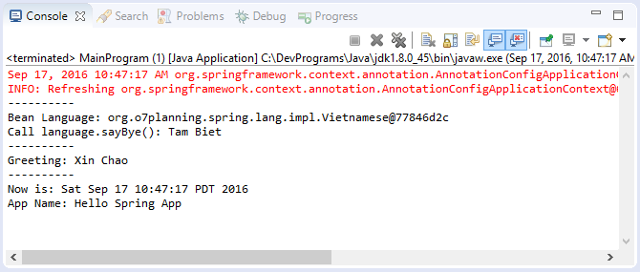
V. Demo 1 project sử dụng Spring Framework
Spring ApplicationContext
Chạy lớp MainProgram
Kết quả

Slide 12

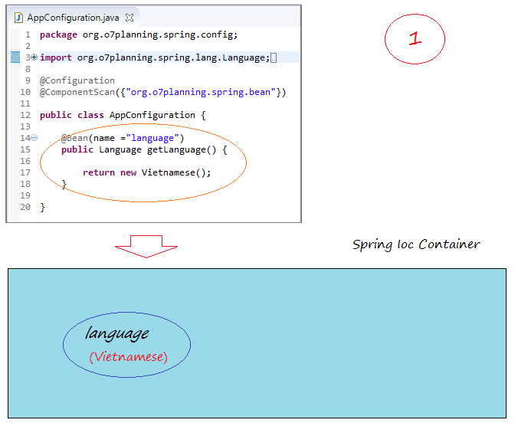
VI. Nguyên tắc hoạt động của Spring
⇨ Tạo một đối tượng ApplicationContext bằng cách đọc các cấu hình trong class AppConfiguration, giống như đoạn code dưới đây.
⇨ Spring sẽ tạo các Spring BEAN, theo các định nghĩa trong class AppConfiguration, (Chú ý: Class AppConfiguration phải được chú thích bởi @Configuration).

Slide 13
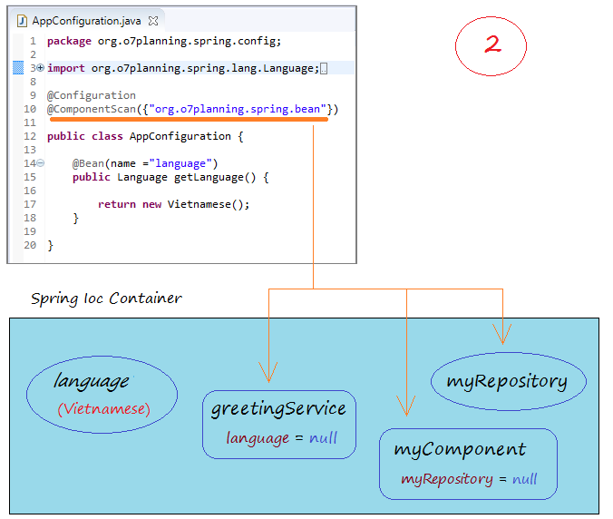
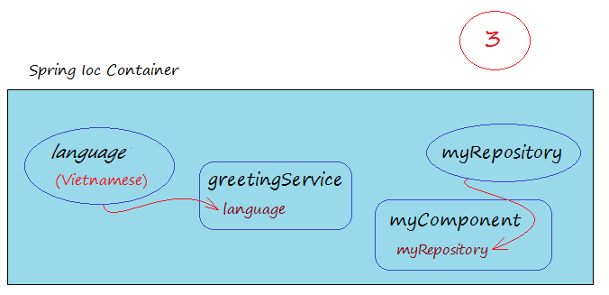
VI. Nguyên tắc hoạt động của Spring
⇨ Tiếp theo Spring sẽ tìm kiếm trong package "org.o7planning.spring.bean" để tạo các Spring BEAN khác, (Tạo các đối tượng từ các class được chú thích bởi @Service, @Component hoặc @Repository).
⇨ Lúc này các Spring BEAN đã được tạo ra, và được chứa trong Spring IoC. Các trường của các Spring BEAN có chú thích bởi @Autowired sẽ được tiêm các giá trị vào, giống hình minh họa dưới đây:

Slide 14
Tổng kết
⯑ Trở về với câu hỏi "IoC là gì?"
⇨ Theo cách truyền thống một đối tượng được tạo ra từ một class, các trường (field) của nó sẽ được gán giá trị từ chính bên trong class đó. Spring đã làm ngược lại với cách truyền thống, các đối tượng được tạo ra và một vài trường của nó được tiêm giá trị từ bên ngoài vào bởi một cái được gọi là IoC.
⇨ IoC viết tắt của "Inversion of Control" - Có nghĩa là "Đảo ngược của sự điều khiển".
⇨ IoC Container là bộ chứa tất cả các Spring BEAN được sử dụng trong ứng dụng.

